Slide 1
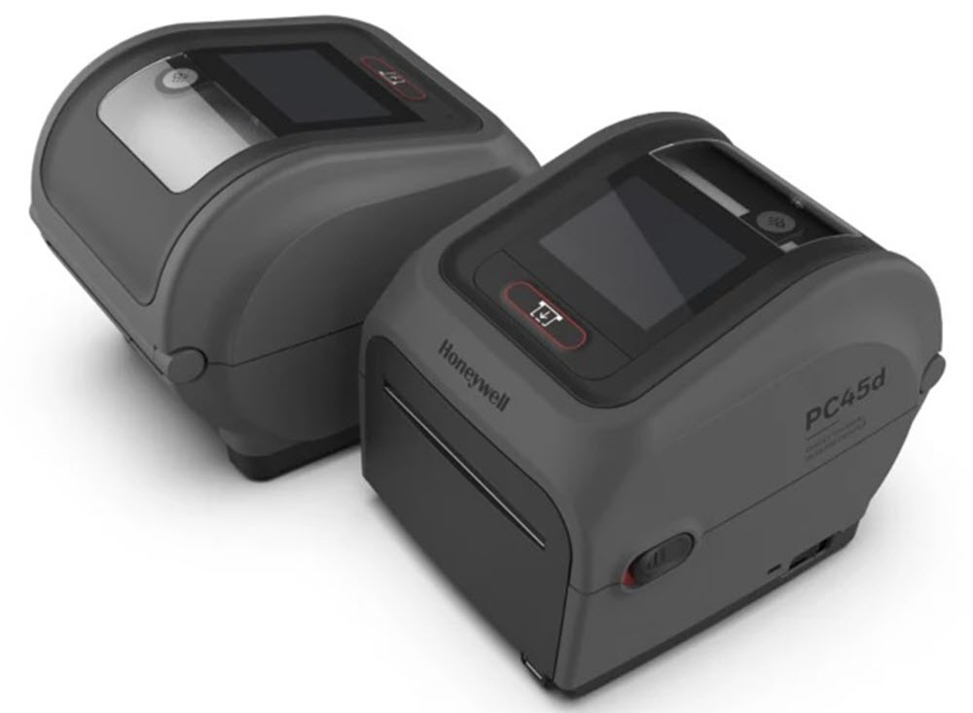
Imprimante PC45 D – Honeywell

Slide 2
Imprimante PC45 D – Honeywell
La Honeywell PC45d est une imprimante thermique directe de nouvelle génération, conçue pour les environnements logistiques, de distribution et d’expédition à fort volume. Elle associe des performances d’impression élevées, une connectivité avancée et une grande simplicité d’utilisation, tout en offrant une solution compacte, robuste et facile à déployer.
Design premium et interface tactile intuitive : la PC45d est équipée d’un grand écran tactile LCD couleur de 3,5 pouces, offrant une visualisation immédiate de l’état de l’imprimante et une configuration rapide. L’interface intuitive facilite les réglages et le contrôle des opérations au quotidien.
Performances d’impression de pointe : dotée d’une tête d’impression haute performance, la PC45d assure une qualité d’impression jusqu’à 300 dpi et une vitesse pouvant atteindre 8 pouces par seconde en 203 dpi, parfaitement adaptée aux étiquettes d’expédition, de logistique et de traçabilité.
Gestion centralisée avec Printer Edge™ : la plateforme Honeywell Printer Edge™ intégrée permet une visibilité en temps réel du parc, des mises à jour automatisées et un haut niveau de sécurité. Elle simplifie la gestion des imprimantes tout en réduisant les coûts d’exploitation.
Connectivité ultra-moderne : la PC45d intègre en standard le Wi-Fi 6, le Bluetooth® 5.1 LE, l’Ethernet et l’USB Host, garantissant une connectivité fiable et flexible. Une option WWAN (cellulaire) assure la continuité d’activité même en l’absence de réseau local.
Maintenance préventive et intelligence embarquée : des fonctionnalités avancées, telles que le capteur optionnel de fin de média, permettent d’anticiper les consommables et de limiter les interruptions. La compatibilité RFID en option renforce la gestion des stocks et la traçabilité avancée.
Format compact et robuste : grâce à sa technologie thermique directe sans ruban, la PC45d offre un encombrement réduit et un poids d’environ 1,8 kg, tout en conservant une stabilité et une fiabilité de niveau entreprise pour les environnements exigeants.
Évolutivité et accessoires complets : compatible avec de nombreux langages de commande, la PC45d prend en charge une large gamme d’accessoires modulaires, tels que massicots et pré-décolleurs, afin de s’adapter précisément aux besoins opérationnels.
Notifications sonores et visuelles claires : un haut-parleur intégré associé à une barre LED d’état large fournit des alertes sonores et visuelles claires, améliorant la réactivité de l’opérateur et la fluidité des opérations.

Slide 3
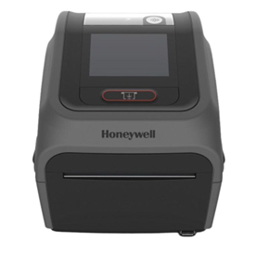
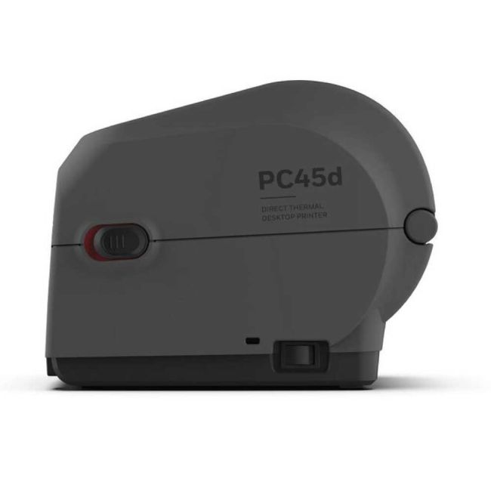
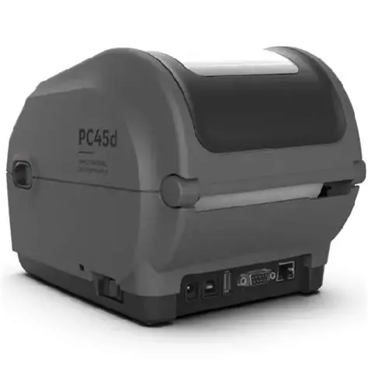
Caractéristiques – PC45 D – Honeywell
1. Caractéristiques
OS
  Compatible Windows (InterDriver), Linux (CUPS), SAP et BarTender
Poids
  1,8 kg.
Ports d'interfaces
  USB 2.0 Device, USB 2.0 Host (x2), Ethernet et Bluetooth
Ecran
  Grand écran tactile LCD couleur de 3,5 pouces (résolution 320 x 240)
Fixation & supports
  Châssis robuste de niveau entreprise avec de nombreux accessoires de conception nouveaux
Processeur
  Plateforme Honeywell Printer Edge™ pour une gestion centralisée, une sécurité renforcée et des mises à jour automatisées
Connectivité
  Wi-Fi 6 et Bluetooth 5.1 LE en standard ; option WWAN disponible pour les déploiements accélérés.
Mémoire
256 Mo de mémoire SDRAM et 512 Mo de mémoire Flash
Température
  Température de fonctionnement : +5°C à +40°C
  Température de stockage : -40°C à +60°C
Lecteur
(codes-barres)
  Supporte toutes les principales symbologies 1D et 2D, y compris Aztec, Data Matrix, QR-Code et Dot Code
Humidité
  10% à 80%, sans condensation
Vitesse d'impression
  Jusqu'à 8 ips (203 mm/s) en 203 dpi ; 6 ips en 300 dpi
Indice de protection
  Certifications de sécurité CB, CE et conformité aux directives EMC Europe (Classe B)
Notifications
  Indicateur d'état LED large et affichage sur écran tactile pour un suivi en temps réel
Audio
  Haut-parleur intégré pour les alertes sonores de statut
Dimensions
  230 mm x 176 mm x 158 mm

Slide 4
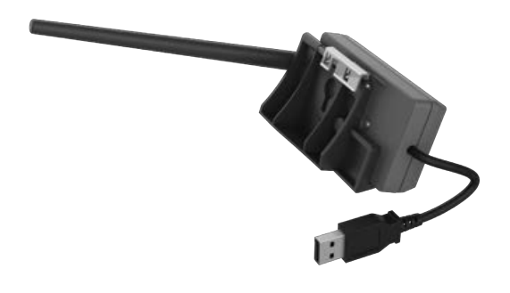
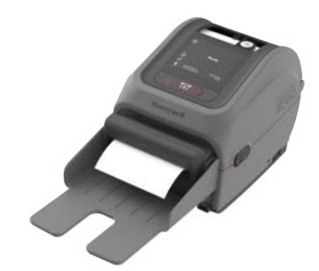
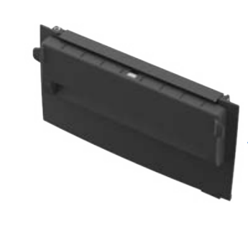
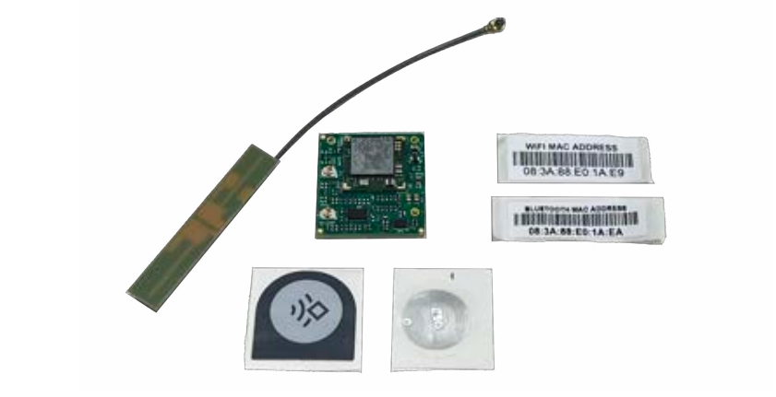
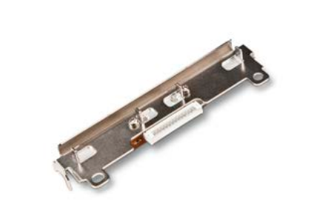
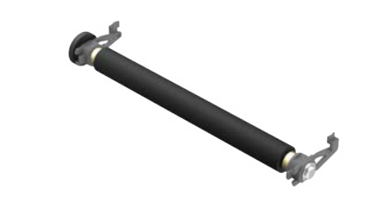
Accessoires – PC45 D – Honeywell
2. Accessoires
WWAN 4G LTE - Modem cellulaire
Cutter standard
Bande auto-adhésive standard
Assemblage de tête d'impression DPI, 4"
Carte Wi-Fi et Bluetooth
Rouleau de plaque

